Slide 1
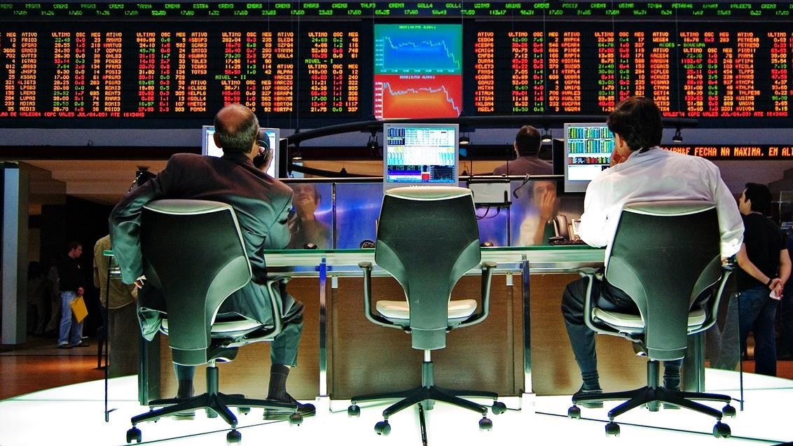
ابزارها و قابلیت های سرمایه گذاری در بازار سرمایه
یاسر فلاح

Slide 2
سرمایه گذاری صحیح
سرمایه گذاری مولد
نوعی از سرمایه گذاری است که ضمن کسب سود برای سرمایه گذار ارزش هم خلق می شود. سرمایه سالم و مولد در یک کشور اساس و مبنای حرکت چرخ تولید در بخش های مختلف از جمله کشاورزی، صنعت و خدمات و ایجاد اشتغال و کاهش بیکاری و فقر (که تبعات خاص خود را دارند) به شمار می رود.
سرمایه گذاری غیر مولد
نوعی سرمایه گذاری است که از انجام آن چیزی خلق نمی شود و ارزشی به وجود نمی آید. خرید کالاهای فیزیکی و مصرفی مانند طلا و خانه و نگه داشتن آنها به امید سود و فروختن آنها حتی به چندین برابر قیمت از دید اقتصاد اقدامی غیرمولد و بیهوده است.

Slide 3
سرمایه گذاری در بورس
سرمایه گذاران در بورس، سهام شرکت هایی که در این بازار پذیرفته شدند را خرید و فروش می کنند و مالک بخش معینی از آن شرکت می شوند.
این مدل سرمایه گذاری مزایایی دارد:
مشارکت در سود شرکت ها؛
مشارکت در اداره شرکت ها؛
برخورداری از حمایت قانونی سازمان بورس و اوراق بهادار جهت سرمایه گذاری مطمئن؛
امکان سرمایه گذاری با هر مبلغی؛
قابلیت نقدشوندگی بالای دارایی؛
برخورداری از شفافیت بالای بازار سرمایه؛
دریافت بازدهی بالاتر نسبت به سایر بازارهای موازی در بازه زمانی بلند مدت؛
سرمایه گذاری در بازار مولد و مشارکت در اقتصاد پویا.

Slide 4
مزایای ورود شرکت ها به بازار سرمایه
سهولت در تامین مالی از طریق انتشار عمومی سهام، افزایش سرمایه و انتشار اوراق مشارکت توسط ناشر
استفاده از معافیت ها و مشوق های مالیاتی
کسب وجهه، اعتبار و اعتماد عمومی
مزایای تبلیغاتی رایگان در فضای مجازی، رسانه های دیداری و شنیداری
به روز رسانی ارزش واقعی شرکت
حمایت سهامداران از شرکت و نظارت مداوم بر روی عملکرد شرکت

Slide 6
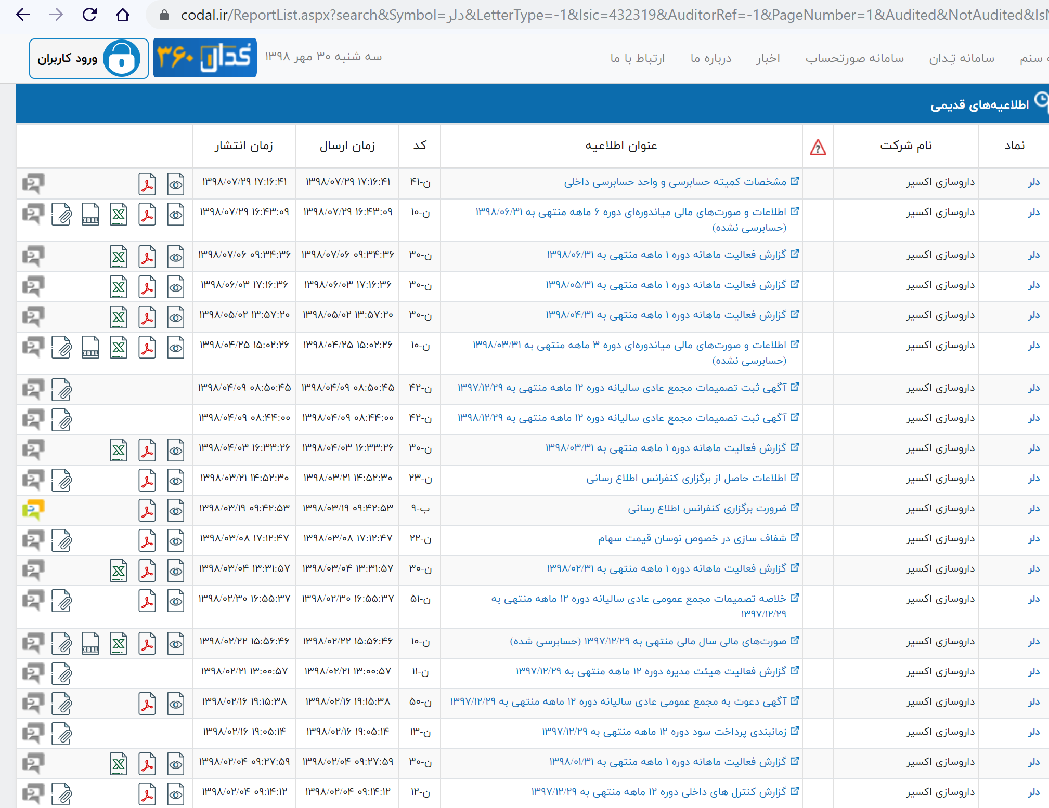
شفافیت در بازار سرمایه
یک شرکت تولیدی پذیرفته شده در بازار سرمایه در سال حداقل 16 گزارش فعالیت و عملکرد مالی به عموم مردم ارائه می کند که از این حیث می توان این بازار را از شفاف ترین بازار در بین همه بازارهای موازی دانست.

Slide 7
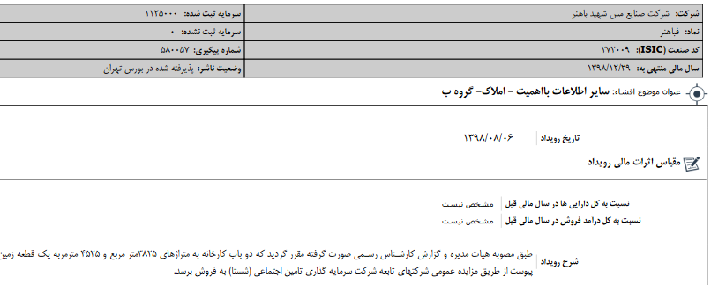
شفافیت در بازار سرمایه

Slide 8
انواع روش های سرمایه گذاری در بازار سرمایه
سرمایه گذاری غیر مستقیم
02
سرمایه گذاری مستقیم
01

Slide 9
سرمایه گذاری غیر مستقیم در بازار سرمایه
در روش غیرمستقیم، نهادی به‌عنوان واسط میان سرمایه پذیر و سرمایه‌ گذار عمل می‌کند و فرایند سرمایه‌ گذاری را به نیابت از سرمایه‌ گذار انجام می ‌دهد.
شناخته شده ‌ترین آن‌ ها صندوق ‌های سرمایه‌ گذاری مشترک و شرکت های سبدگردانی هستند.
مزیت عمده سبدگردانی در استفاده از:
توان حرفه‌ای مدیر سبد؛
مشاوره‌های تیم مدیران سرمایه‌گذاری؛
تجربه شرکت در امور سرمایه گذاری؛
تصمیمات برای سبد هر سرمایه گذار، با توجه به ویژگی های شخصیتی سرمایه گذار از نظر ریسک پذیری انجام پذیرد.

Slide 10
سرمایه گذاری غیر مستقیم
صندوق های سرمایه گذاری مشترک
صندوق های قابل معامله در بازار سرمایه
سبدگردانی اختصاصی

Slide 11
تفاوت سرمایه گذاری در صندوق سرمایه گذاری و سبدگردانی
مهم ترین تفاوت بین سبدگردانی و سرمایه گذاری در صندوق های سرمایه گذاری، در نوع مالکیت است. سرمایه گذار در فرایند سبدگردانی مستقیما مالک دارایی های خود است و سهام و سایر دارایی ها توسط سبدگردان و به نام خود سرمایه گذار خریداری می گردد. در صندوق سرمایه گذاری سرمایه گذار مالک واحدهای صندوق است.
کل سرمایه صندوق توسط مدیر صندوق مدیریت می شود و هر سرمایه گذار با توجه به میزان سرمایه ای که نسبت به کل سرمایه صندوق دارد، از منافع آن بهره مند می شود.
مدیر صندوق تلاش می کند تا بر اساس ویژگی های صندوق معاملات بهینه انجام دهد، اما مدیر سبد بر اساس ویژگی های شخصی مالک سبد اقدام به خرید و فروش می کند.

Slide 12
انواع صندوق های سرمایه گذاری
املاک و مستغلات
انواع صندوقهای
سرمایه گذاری
در اوراق بهادار
با درآمد ثابت
مختلط
www.fipiran.com
در دارایی های
فیزیکی
در سهام
در داراییهای
مالی
اختصاصی
بازارگردانی
مبتنی بر سپرده کالایی
پروژه
جسورانه
زمین و ساختمان
خصوصی
صندوق در صندوق

Slide 13
تعداد نهادهای مالی دارای مجوز سبدگردانی
ارزش سبدهای اختصاصی تحت مدیریت به میلیارد تومان | تعداد مجوز سبدگردانی | تعداد نهاد مالی | نوع نهاد مالی | ردیف
2601 | 24 | 24 | سبدگردان | 1
694 | 9 | 9 | تامین سرمایه | 2
1135 | 12 | 18 | مشاور سرمایه گذاری | 3
0 | 2 | 5 | پردازش اطلاعات مالی | 4
4431 | 47 | 56
*شرکتهای کارگزاری به دلیل تفکیک شخصیت سبدگردان و کارگزار، اقدام به تاسیس شرکتهای سبدگردانی نموده و یا در حال تاسیس این نهاد مستقل می باشند.

Slide 14
سرمایه گذاری مستقیم در بازار سرمایه
سرمایه‌ گذارانی که ترجیح می ‌دهند دارایی‌ هایشان توسط خودشان مدیریت شود از این روش استفاده می ‌کنند.
نیازمند داشتن دانش مالی؛
نیازمند داشتن تجربه کافی؛
نیازمند داشتن زمان کافی؛
نیازمند توانمندی مدیریت ریسک به دلیل ویژگی های خاص بازار سرمایه.
ثبت سفارش کاغذی
سفارش کال سنتر و تلفنی
معاملات آنلاین اوراق بهادار

Slide 15
سرمایه گذاری مستقیم
سهام
اوراق بهادار با درآمد ثابت
قراردادهای مشتقه

Slide 16
سهام
بازارهای بورس اوراق بهادار تهران
بازارهای فرابورس ایران
بازارهای پایه فرابورس ایران
بازارهای فرابورس ایران

Slide 17
اوراق بهادار با درآمد ثابت
اوراق مشارکت
اوراق خزانه
اوراق مرابحه
اوراق رهنی
اوراق استصناع
سلف های موازی استاندارد
اوراق اجاره
اوراق مزارعه
اوراق منفعت
اوراق مضاربه
صندوق های قابل معامله درآمد ثابت

Slide 18
قراردادهای مشتقه
اختیار معامله سهام
اختیار معامله بورس کالا
آتی سهام
آتی بورس کالا
آتی سبد سهام
گواهی های سپرده کالایی

Slide 19
ارکان بازار سرمایه ایران
شورای عالی بورس و اوراق بهادار
سازمان بورس و اوراق بهادار
بورس انرژی ایران
بورس کالا ایران
فرابورس ایران
بورس اوراق بهادار تهران
کانون نهادهای سرمایه گذاری ایران
کارگزاران و کانون کارگزاران
شرکت سپرده گذاری مرکزی اوراق بهادار و تسویه وجوه
شرکت های سبدگردان
شرکت های مشاوره سرمایه گذاری
شرکت های سرمایه گذاری
موسسات رتبه بندی
شرکت های تامین سرمایه
پردازش اطلاعات مالی

Slide 20
اصول سرمایه گذاری
اصل اول: سرمایه کذاری با سرمایه مازاد
اصل دوم: تشکیل سبد سهام
اصل سوم:دیدگاه سرمایه گذاری و بلند مدت در بازار
اصل چهارم:عدم قطعیت
اصل پنجم: پذیرش مسئولیت سرمایه گذاری شخصی

Slide 21
آنچه سرمایه گذاران در بورس باید دنبال کنند
دیدگاه بلند مدت
بررسی شرایط کلان اقتصادی و سیاسی
پیگیری مداوم اخبار
استفاده از خدمات نهادهای مالی دارای مجوز
خرید و فروش بر اساس استراتژی شخصی
جدی نگرفتن شایعات
تشکیل سبد سهام
معامله بر اساس تحلیل های تکنیکال، فاندامنتال و مالی رفتاری

Slide 22
اشتباه سرمایه گذاران

Slide 23
قدرت خرید
کاهش یا افزایش
قدرت خرید
در یک سال
نرخ بازدهی سالیانه
نرخ
تورم
سالیانه

Slide 24
نرخ تورم

Slide 25
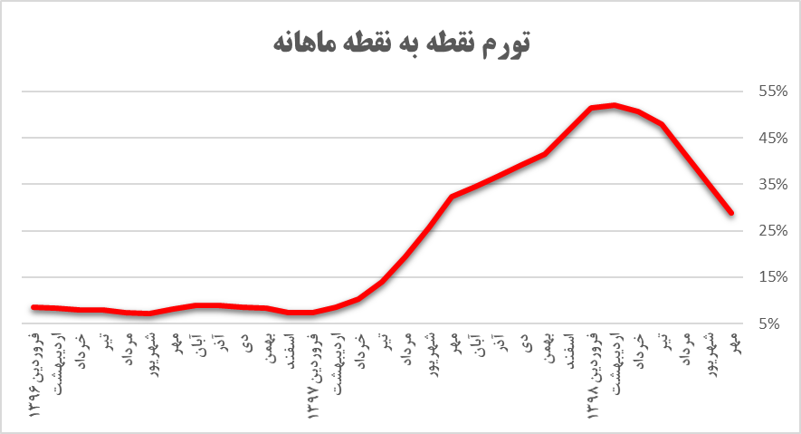
نرخ تورم

Slide 26
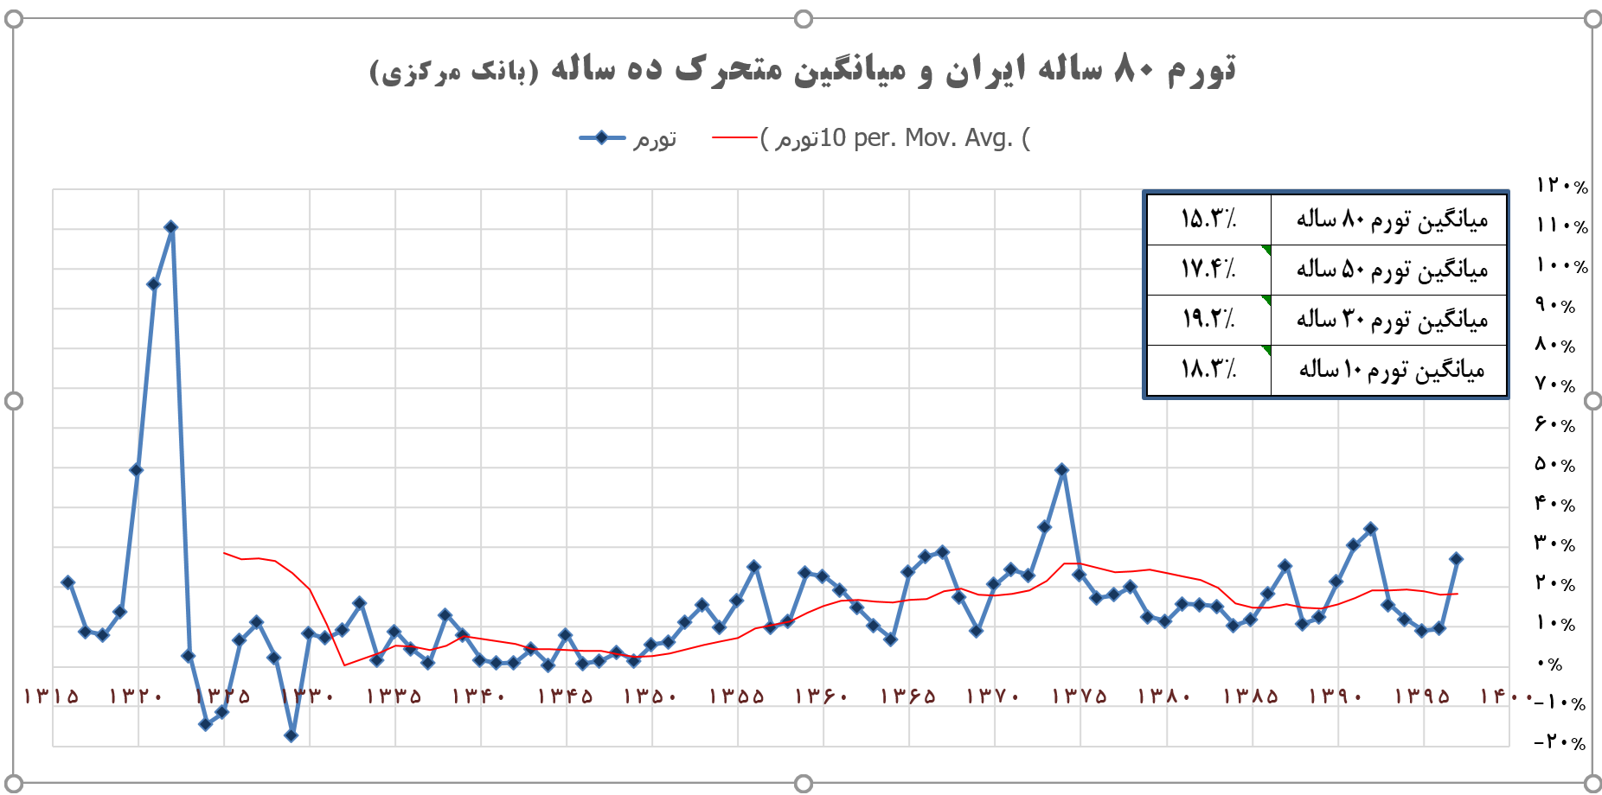
نرخ تورم

Slide 27
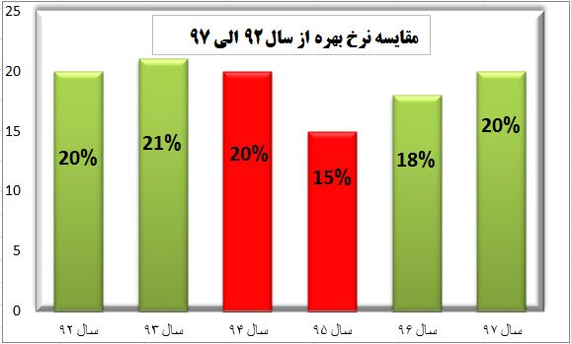
نرخ بهره

Slide 28
افت ارزش پول

Slide 29
بررسی انواع روش های سرمایه گذاری
پول خود را در کجا سرمایه گذاری کنم؟؟؟

Slide 30
بررسی انواع روش های سرمایه گذاری
بازده
ریسک
نقدشوندگی
متوسط
کم
کم
املاک
بستگی دارد
بستگی دارد
بستگی دارد
بازار آزاد
بالا
بالا
بالا
سکه و طلا
بالا
بالا
بالا
ارز
کم
کم
بالا
بانک
بالا
متوسط
بالا
بورس
11:42:05 AM

Slide 33
با سرمایه گذاری صحیح قدرت خرید خود را حفظ کنید و ارتقا دهید.

Slide 34
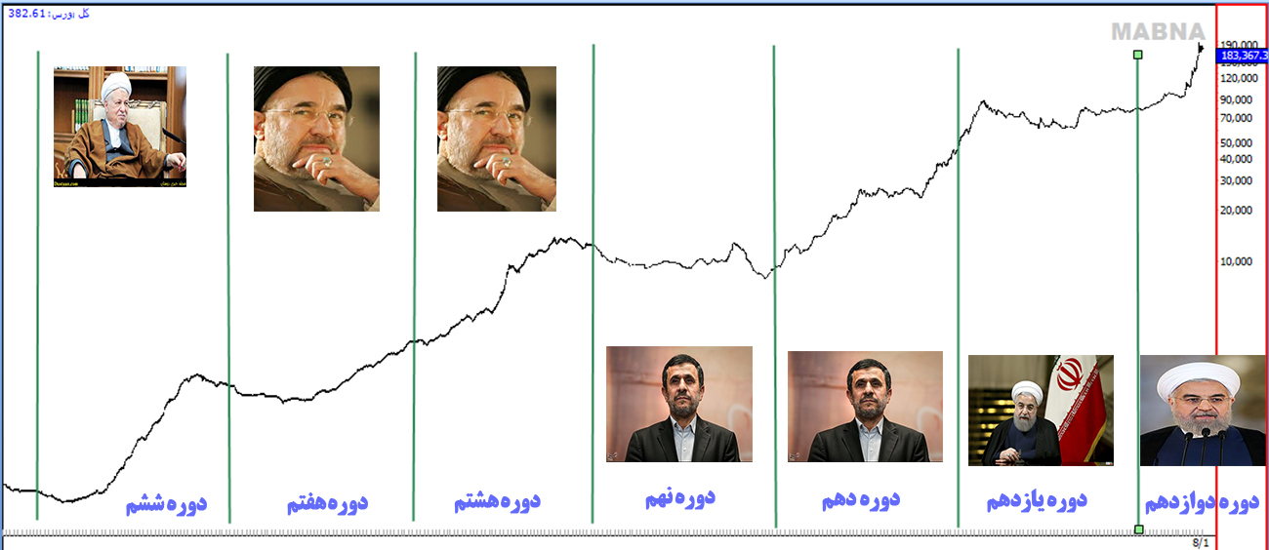
شاخص کل بورس در دوره های مختلف ریاست جمهوری

Slide 35
آیا بازار سرمایه به همه نیازهای ما در سرمایه گذاری پاسخ می‌دهد؟

Slide 36
قابلیت های سرمایه گذاری در بازار سرمایه
ابزارهای پوشش ریسک
بورس
املاک
بانک (درآمد ثابت)
سکه و طلا
سهام شرکت
ارز
بازار آزاد
پسته ، خرما و ...
زعفران
ذرت
جو
11:42:05 AM

Slide 37
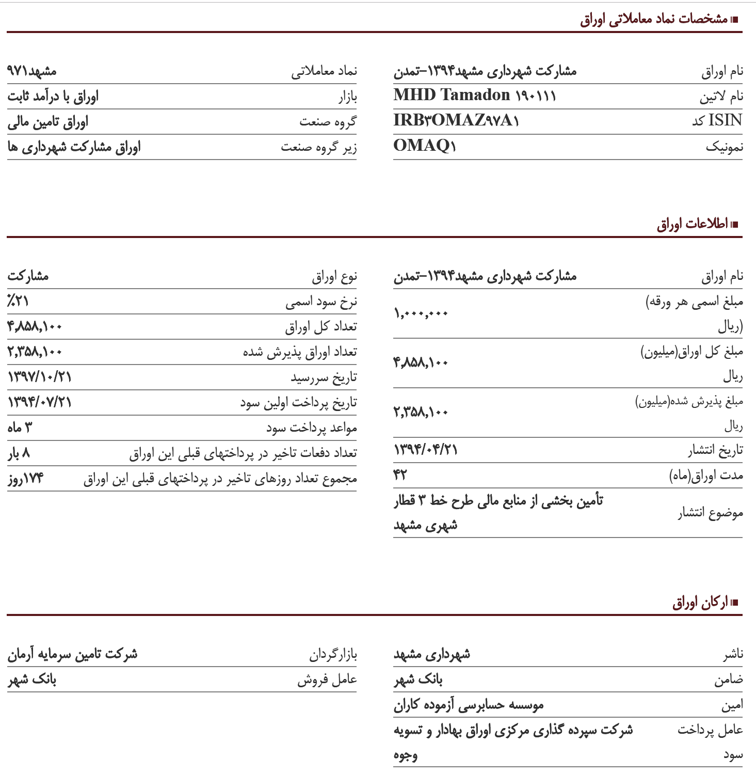
سرمایه گذاری در اوراق با بازدهی ثابت

Slide 38
سرمایه گذاری در اوراق با بازدهی ثابت

Slide 39
سرمایه گذاری در اوراق با بازدهی ثابت
دریافت بازدهی روزانه بدون کاهش سود
قابلیت نقدشوندگی بالا
کمک به دولت جهت نقدشوندگی دارایی ها
دریافت بازدهی بدون ریسک
معافیت مالیاتی درآمد و معاملات

Slide 40
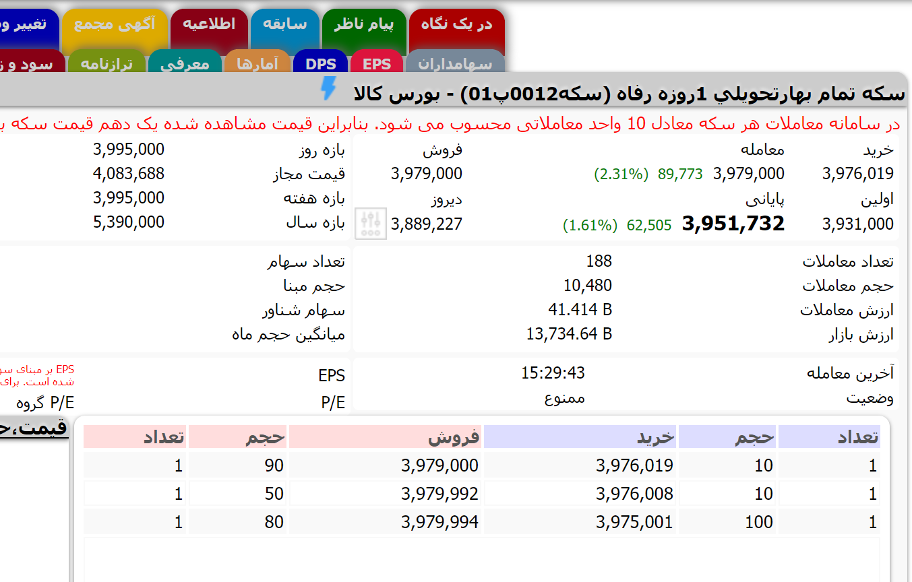
سرمایه گذاری در سکه
کاهش هزینه‌های انبارداری و جابجایی بین انبارها
مدیریت فاصله زمانی بین تولید و فروش کالا توسط تولیدکننده
پشتوانه دریافت تسهیلات از نظام بانکی
اطمینان از اصالت کالا
تضمین بورس کالا جهت انجام معامله
امنیت بالا
ابزار تحویل در قراردادهای آتی و آپشن

Slide 41
سرمایه گذاری در زعفران

Slide 42
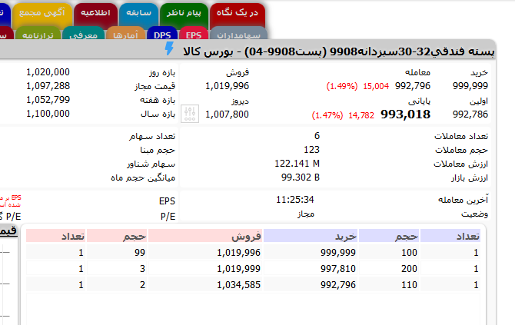
سرمایه گذاری در پسته

Slide 43
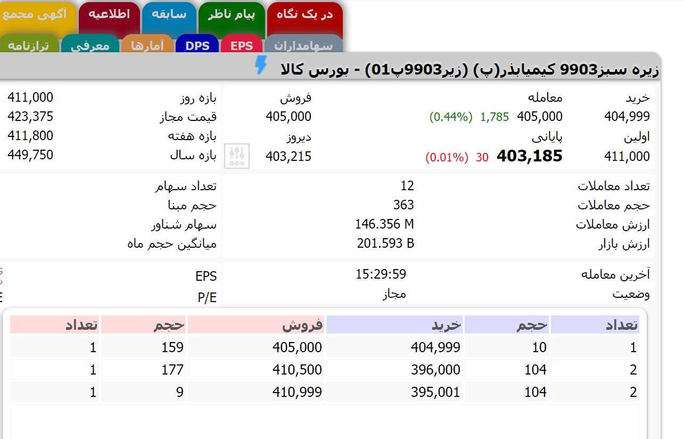
سرمایه گذاری در زیره

Slide 44
سرمایه گذاری در صندوق طلا
امکان سرمایه‌گذاری با مبالغ کم
نقدشوندگی بالا به واسطه حضور بازارگردان
مدیریت حرفه‌ای سبد صندوق و بازدهی معقول به سکه فیزیکی
قابلیت سرمایه‌گذاری آنلاین و کارمزد معامله کمتر
کاهش ریسک نگهداری و جابجایی سکه
امکان تنوع سرمایه گذاری در حوزه کالا

Slide 45
سرمایه گذاری در مسکن

Slide 46
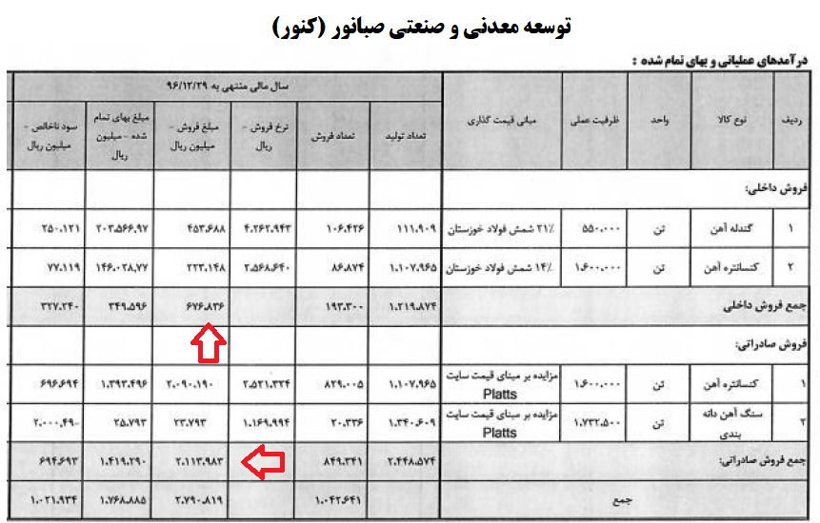
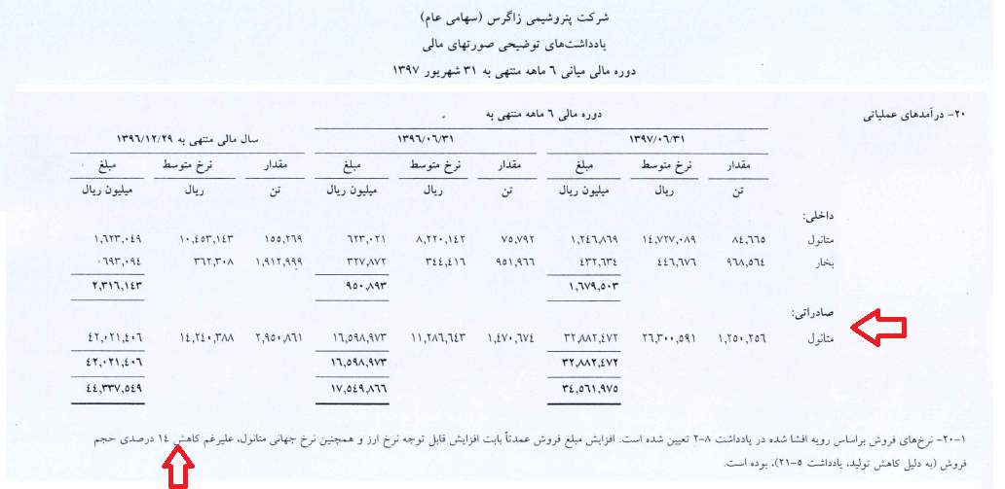
سرمایه گذاری در ارز

Slide 47
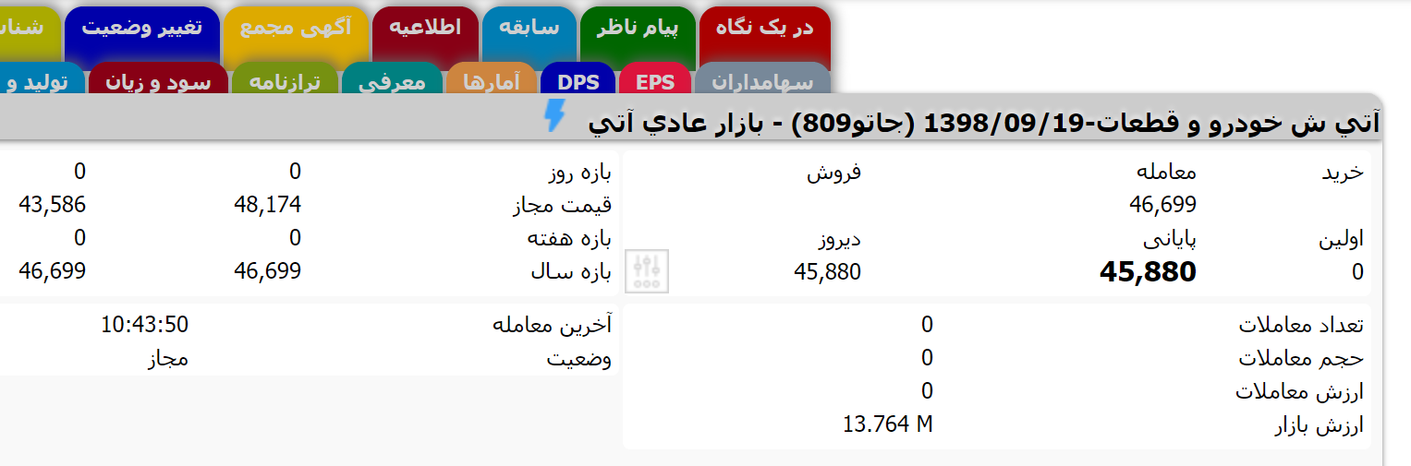
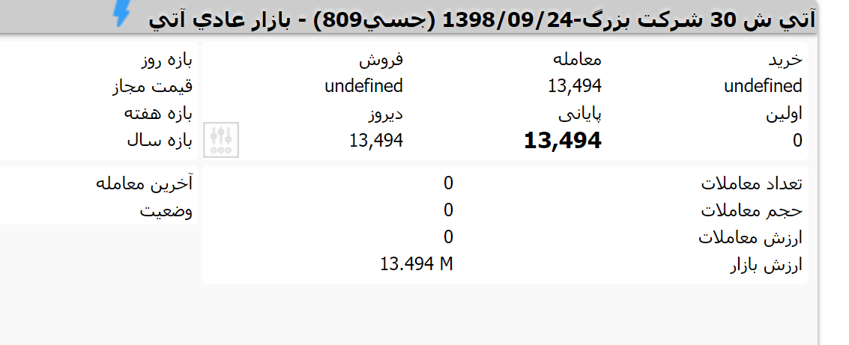
تنوع سرمایه گذاری در بورس (آتی سبد سهام)

Slide 48
تنوع سرمایه گذاری در بورس (آتی سهام و کالا)

Slide 49
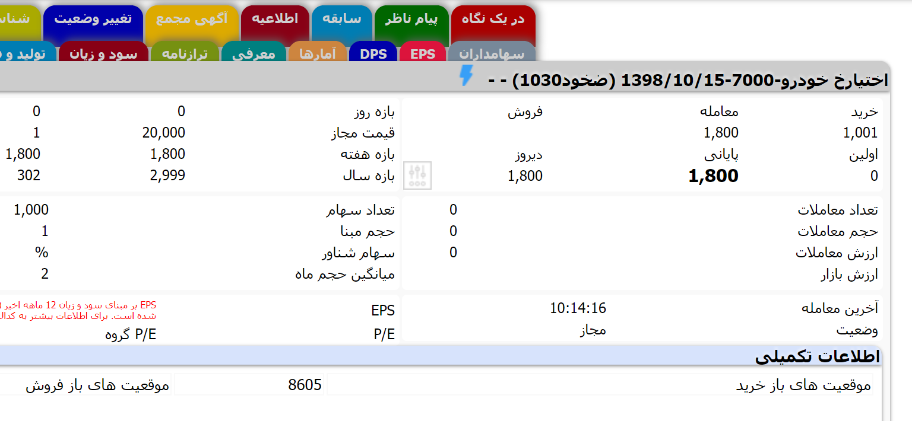
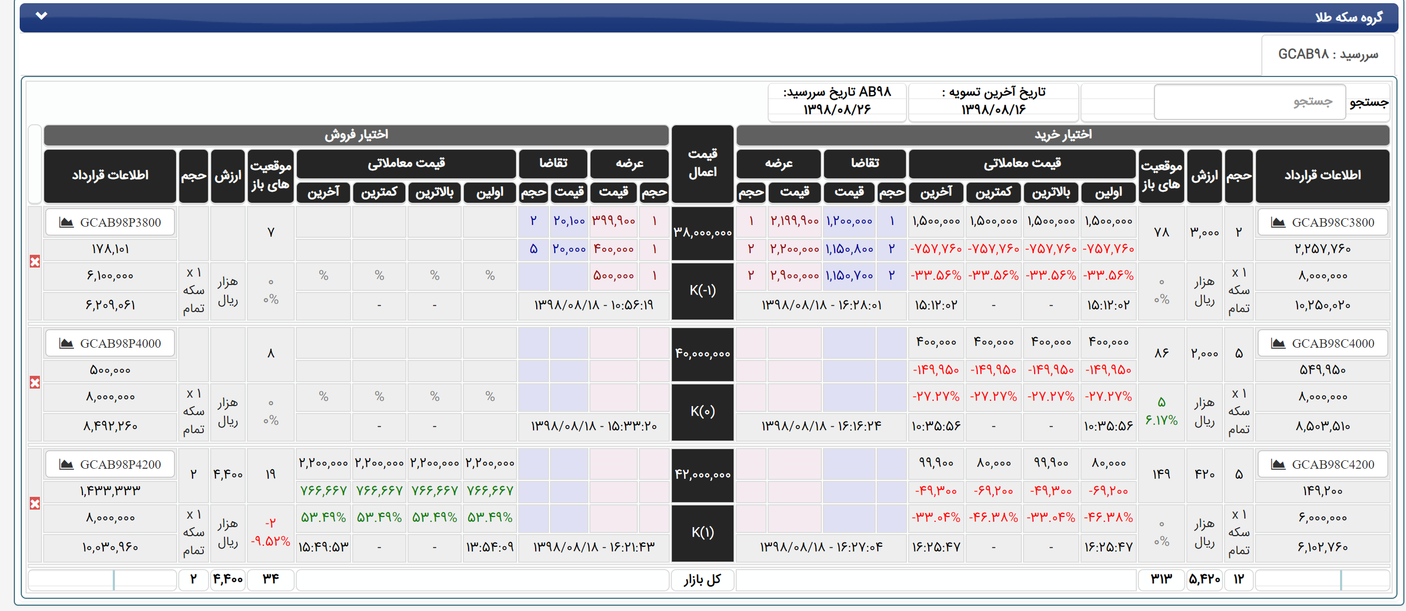
تنوع سرمایه گذاری در بورس (آپشن سهام و کالا)

Slide 50
مکانیزم معاملات (کد معاملاتی)
کدمعاملاتی بورس اوراق بهادار، شناسه‌ای 8 کاراکتری منحصر به فردی است که براساس نام خانوادگی سرمایه‌گذاروبه صورت ترکیبی ازحرف وعدد تعیین می‌شود و شناسایی سرمایه گذار در سیستمهای معاملاتی با آن انجام می گیرد. برای اخذ این کد و پدید آمدن امکان معامله در بازار سرمایه کافیست سرمایه گذار ابتدا در سامانه سجام ثبت نام نماید و همراه با مدارک هویتی خویش به یک شرکت کراگزاری مراجعه کند. به عنوان مثال کد آقای محمدرضا علی نژاد می تواند علی01546 باشد.
سرمایه گذار جهت سرمایه گذاری در مشتقه بورس کالا و دریافت کد معاملات کافی است به یکی از کارگزاران دارای این مجوز مراجعه کند و در صورت دسترسی آنلاین نیاز به انجام آزمون توسط کارگزاری است.

Slide 51
مروری بر برخی از اصطاحات در بازار سرمایه
سهام
سندی است که نشان می‌دهد یک سرمایه‌گذار، مالک درصد معینی از یک شرکت است، و درصد معینی از سود شرکت، و مزایای دیگری که به سهامداران تعلق می‌گیرد را دریافت خواهد کرد.
اوراق مشارکت
ارزش اسمی و بازاری
پذیرش
نماد بورس
دامنه نوسان قیمت
صف خرید و فروش
عرضه اولیه
نماد معاملاتی باز و بسته

Slide 52
مروری بر برخی از اصطاحات در بازار سرمایه
سهام
سهام عادی از منابع دایمی تأمین مالی به شمار می آیند و سررسید ندارند.
دارندة سهام عادی مالک نهایی شرکت به حساب می آید.
حق باقیمانده دارایی پس از انحلال شرکت را دارد .
مسؤلیت دارندة سهام عادی به مقدار سرمایة آنها در شرکت محدود می شود.
دارندة سهام عادی دارای حق رأی است.
دارندة سهام عادی در خرید سهامی که شرکت تازه منتشر می کند، اولویت خواهد داشت. (حق تقدم در خرید سهام جدید )
سهامدار، حق انتقال سهام خود را به دیگری دارد.
دارندة سهام عادی حق اطلاع از وضعیت شرکت را دارد.
اوراق مشارکت
ارزش اسمی و بازاری
پذیرش
نماد بورس
دامنه نوسان قیمت
صف خرید و فروش
عرضه اولیه
نماد معاملاتی باز و بسته

Slide 53
مروری بر برخی از اصطاحات در بازار سرمایه
سهام
اوراق بهاداری است که توسط دولت ، شهرداری شرکت‌های دولتی و خصوصی ، برای تأمین مالی طرح های در دست اجرا منتشر می‌گردد.
در هر ورقه ی مشارکت،میزان سهم دارنده ی آن مشخص شده ‌است.
اوراق مشارکت
ارزش اسمی و بازاری
پذیرش
نماد بورس
دامنه نوسان قیمت
صف خرید و فروش
عرضه اولیه
نماد معاملاتی باز و بسته

Slide 54
مروری بر برخی از اصطاحات در بازار سرمایه
سهام
دارنده ی اوراق مشارکت، بستانکار شرکت ناشر است.
اوراق مشارکت دارای سررسید مشخص هستند.
اوراق مشارکت دارای ارزش اسمی مشخص هستند.
دارنده ی مشارکت قرضه در دریافت اصل و فرع سرمایة خود بر دیگران صاحبان شرکت، حق تقدم دارد.
به طور معمول، دارنده ی اوراق مشارکت در زمینه ی تصمیم گیریهای شرکت حق رأی ندارد.
در واقع اوراق مشارکت، نوع خاصی از اوراق قرضه است که بهره یا سود آن تا هنگام سررسید قطعی نیست.
اوراق مشارکت
ارزش اسمی و بازاری
پذیرش
نماد بورس
دامنه نوسان قیمت
صف خرید و فروش
عرضه اولیه
نماد معاملاتی باز و بسته

Slide 55
مروری بر برخی از اصطاحات در بازار سرمایه
سهام
اوراق مشارکت
ارزش اسمی و بازاری
پذیرش
نماد بورس
دامنه نوسان قیمت
صف خرید و فروش
عرضه اولیه
نماد معاملاتی باز و بسته

Slide 56
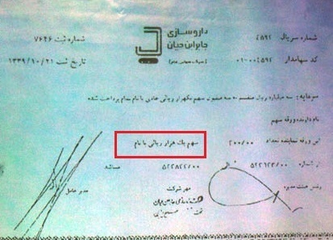
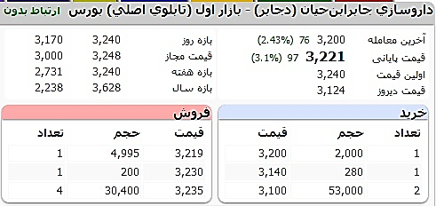
مروری بر برخی از اصطاحات در بازار سرمایه
سهام
اوراق مشارکت
ارزش اسمی و بازاری
پذیرش
نماد بورس
دامنه نوسان قیمت
صف خرید و فروش
عرضه اولیه
نماد معاملاتی باز و بسته

Slide 57
مروری بر برخی از اصطاحات در بازار سرمایه
سهام
اوراق مشارکت
ارزش اسمی و بازاری
تطبیق وضعیت اوراق بهادار و ناشر آن با شرایط لازم جهت فراهم شدن امکان معامله ی آن در بورس یا فرابورس
پذیرش
نماد بورس
دامنه نوسان قیمت
صف خرید و فروش
عرضه اولیه
نماد معاملاتی باز و بسته

Slide 58
مروری بر برخی از اصطاحات در بازار سرمایه
نام
نماد
سهام
اوراق مشارکت
ارزش اسمی و بازاری
پذیرش
نماد بورس
دامنه نوسان قیمت
صف خرید و فروش
عرضه اولیه
نماد معاملاتی باز و بسته

Slide 59
مروری بر برخی از اصطاحات در بازار سرمایه
بانک ها –هلدینگ ها –بیمه ای ها –شرکت های سرمایه گذاری با حرف «و» شروع می شوند . (واسطه گری مالی ) وپاسار : بانک پاسارگاد
«ک» برگرفته از کانی های فلزی می باشد .(کاشی ها و مواد معدنی نیز با «ک» شروع می شوند . ) کطبس :ذغال سنگ نگین طبس
سیمانی ها با حرف «س» شروع می شوند .
سفارس : سیمان فارس خوزستان
دارویی ها با «د» شروع می شوند . دالبر : البرز دارو
پالایشگاهی و شیمیایی ها با «ش» شروع می شوند .
شیران : صنابع شیمیایی ایران
شرکت های فلزی با حرف ف شروع می شوند .
فملی : ملی صنابع مس ایران
انبوه سازي ، املاك و مستغلات (ساختمانی ها )با ث شروع می شوند .
ثغرب : شركت سرمايه گذاري مسكن شمالغرب
سهام
اوراق مشارکت
ارزش اسمی و بازاری
پذیرش
نماد بورس
دامنه نوسان قیمت
صف خرید و فروش
عرضه اولیه
نماد معاملاتی باز و بسته

Slide 60
مروری بر برخی از اصطاحات در بازار سرمایه
رايانه و فعاليت‌هاي وابسته به آن با حرف ر شروع می شوند.
رتاپ : تجارت الكترونيك پارسيان
غذایی ها با «غ» شروع می شوند . غگرجی : بیسکوئیت گرجی
قندی ها با «ق» شروع می شوند . قشیرین : قند شیرین خراسان
خودروسازی ها با «خ» شروع می شوند . خاور : ایران خودرو دیزل
محصولا کاغذی (چاپی )با «چ» شروع می شوند.
چکاوه: صنايع‌كاغذسازي‌كاوه‌
ماشین آلات و دستگاه های برقی با «ب» شروع می شوند .
بترانس: ایران ترانسفو
ماشین آلات و تجهیزات با «ت» شروع می شوند.
تپمپی:پمپ سازی ایران
سهام
اوراق مشارکت
ارزش اسمی و بازاری
پذیرش
نماد بورس
دامنه نوسان قیمت
صف خرید و فروش
عرضه اولیه
نماد معاملاتی باز و بسته

Slide 61
مروری بر برخی از اصطاحات در بازار سرمایه
سهام
اوراق مشارکت
در بورس
%5+ تا %5-
قیمت پایانی روز قبل
ارزش اسمی و بازاری
پذیرش
دامنه نوسان
نماد بورس
دامنه نوسان قیمت
در فرا بورس
%5+ تا %5-
قیمت پایانی روز قبل
صف خرید و فروش
عرضه اولیه
نماد معاملاتی باز و بسته

Slide 62
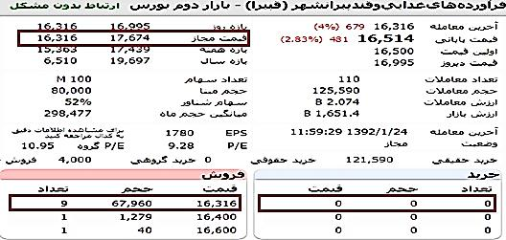
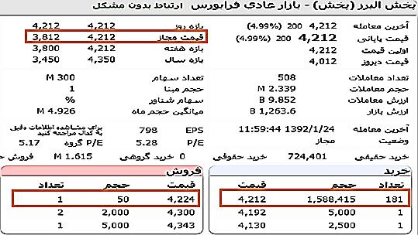
مروری بر برخی از اصطاحات در بازار سرمایه
سهام
اوراق مشارکت
ارزش اسمی و بازاری
پذیرش
نماد بورس
دامنه نوسان قیمت
صف خرید و فروش
عرضه اولیه
نماد معاملاتی باز و بسته

Slide 63
مروری بر برخی از اصطاحات در بازار سرمایه
سهام
اوراق مشارکت
ارزش اسمی و بازاری
پذیرش
نماد بورس
دامنه نوسان قیمت
صف خرید و فروش
عرضه اولیه
نماد معاملاتی باز و بسته

Slide 64
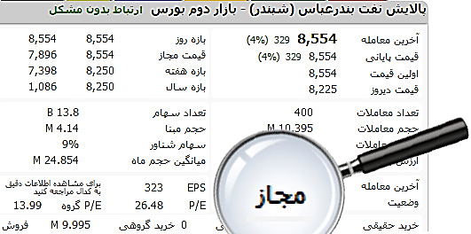
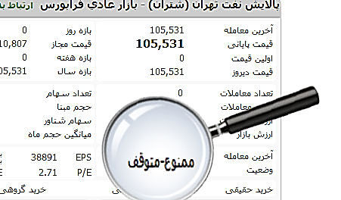
مروری بر برخی از اصطاحات در بازار سرمایه
سهام
اوراق مشارکت
ارزش اسمی و بازاری
پذیرش
نماد بورس
دامنه نوسان قیمت
صف خرید و فروش
عرضه اولیه
نماد معاملاتی بازو بسته

Slide 66
